Slide 1

TESI DI LAUREA TRIENNALE IN FISICA
Quantum simulation of molecular spin systems on quantum hardware
Samuele Schiavi
Relatore: Prof. Alessandro Chiesa
Università degli Studi di Parma — Corso di Laurea in Fisica

Slide 2





INTRODUZIONE
Contesto
La loro simulazione classica diventa rapidamente intrattabile al crescere del numero di spin coinvolti
I sistemi molecolari basati su spin ½ accoppiati costuiscono piattaforme privilegiate nello studio di fenomeni quantistici
Essi permettono la simulazione quantistica delle proprietà statiche e dinamiche di questi sistemi di spin ½ accoppiati
I computer quantistici, mappando ciascuno spin ½ direttamente su un qubit, offrono un percorso naturale per aggirare questo limite
Lo spazio di Hilbert ℋ cresce come 2^{N} (con N numero di spin). La diagonalizzazione esatta, già con poche decine di particelle, esaurisce le risorse dei supercomputers classici

Slide 3
INTRODUZIONE
La simulazione quantistica
Il problema della dimensione dello spazio di Hilbert al crescere di N ha una risposta: non calcolare H, riprodurla
Metodo
Idea di Feynman (1982): un sistema quantistico controllabile riproduce H
Si usa sistema quantistico per simularne un altro: si costruisce un dispositivo quantistico controllabile la cui evoluzione riproduce direttamente quella del sistema target:
$$U_{\text{sim}}\left(t\right)=e^{−iH_{\text{sim}}t} ⟷ U\left(t\right)=e^{−iHt}$$
Se la Hamiltoniana è locale — ovvero ogni particella interagisce solo con un numero ristretto di altre particelle vicine o specifiche (solitamente a coppie) — il costo in termini di tempo di calcolo e numero di porte logiche non è più esponenziale, ma polinomiale nel numero di qubit.
I gradi di libertà fisici (spin $\frac{1}{2}$) per i sistemi qua studiati, sono mappati ai qubit in modo diretto, nessun mapping fermionico
Mentre un bit normale può essere solo 0 o 1, un qubit può essere 0, 1 oppure entrambi contemporaneamente grazie alla sovrapposizione quantistica.
Il qubit mantiene questa natura "doppia" finché non viene osservato o misurato; nel momento esatto della lettura, il suo stato collassa definendosi in modo definitivo come 0 o 1.
La simulazione dell’evoluzione termporale richiede la preparazione accurate dello stato fondamentale del sistema
Determinazione dello stato fondamentale per lo studio statico del sistema, e simulazione delle proprietà dinamiche come evoluzione temporale approssimata con la decomposizione di Suzuki–Trotter

Slide 4
INTRODUZIONE
Obiettivi
Modello
Applicare la simulazione quantistica al dimero di spin
Due soli spin $\frac{1}{2}$ accoppiati, mappati direttamente su 2 qubit.
Hamiltoniana in termini delle matrici di Pauli:
$$H=J {\vec{σ}}_{1}⋅{\vec{σ}}_{2}+b\left(σ_{1}^{z}+σ_{2}^{z}\right)+D\left(σ_{1}^{x}σ_{2}^{z}−σ_{1}^{z}σ_{2}^{x}\right)$$
tre parametri fisici: $J$ (accoppiamento), $b$ (campo), $D$ (interazione Dzyaloshinskii–Moriya) sufficienti a produrre una fisica non banale.
Estendere la simulazione quantistica dal dimero al trimero di spin
Tre spin $\frac{1}{2}$ disposti a triangolo isoscele (anello chiuso). Hamiltoniana in termini delle matrici di Pauli
$$H=J {\vec{σ}}_{1}⋅{\vec{σ}}_{2}+J^{′}\left({\vec{σ}}_{2}⋅{\vec{σ}}_{3}+{\vec{σ}}_{3}⋅{\vec{σ}}_{1}\right)+b\left(σ_{1}^{z}+σ_{2}^{z}+σ_{3}^{z}\right)+D \sum_{\left\langle i , j\right\rangle }{ }\left(σ_{i}^{x}σ_{j}^{z}−σ_{i}^{z}σ_{j}^{x}\right)$$
un legame in più rispetto al dimero ($J^{′}$), sufficiente a introdurre un fenomeno del tutto assente a due spin: la frustrazione geometrica.
I sistemi dei punti precedenti in ambiente protetto (sistema chiuso): evoluzione unitaria pura
Evoluzione dello stato puro $|ψ(t=0)⟩ a$
$$\left|ψ\left(t\right)⟩=U\left(t\right)\right|ψ\left(0\right)⟩=e^{−iHt}|ψ\left(0\right)⟩$$
posto$ℏ=1$.
Affrontare i sistemi dei punti precedenti estendendo la simulazione alla fisica di un sistema aperto introducendo l’interazione con l’ambiente (rumore)
Modellizzazione degli effetti dell'ambiente tramite il formalismo dei canali quantistici, descritti dagli operatori di Kraus$E_{k}$nella mappa non unitaria
$$ρ\left(t\right)=\sum_{k}{E_{k}}ρ\left(0\right)E_{k}^{†}$$

Slide 5


INTRODUZIONE
Variational Quantum Eigensolver (VQE)
Algoritmo ibrido quantistico-classico per trovare lo stato fondamentale di un sistema Hamiltoniano
Sistemi chiusi
Il Variational Quantum Eigensolver sfrutta il Principio Variazionale
$$E\left(θ\right)=\frac{\left\langle ψ\left(θ\right)\left|H\right|ψ\left(θ\right)\right\rangle }{\left\langle ψ\left(θ\right)|ψ\left(θ\right)\right\rangle }≥E_{0}$$
il computer quantistico prepara lo stato variazionale$|ψ\left(θ\right)⟩$ (Ansatz) e misura il valore di aspettazione dell'energia.
L'ottimizzatore classico aggiorna i parametri θ per convergere allo stato fondamentale E₀.
2 rotazioni Ry indipendenti rompono la conservazione di M — a partire da |10⟩ si copre l'intero spazio a 2 qubit (F = 1)
Sistemi aperti
L’energia osservata non è più un singolo valore di aspettazione
$$E\left(θ\right)=\text{Tr}\left[Hρ\left(θ\right)\right]=\sum_{k}{\text{Tr}}\left(HE_{k}\left|ψ\left(θ\right)⟩⟨ψ\left(θ\right)\right|E_{k}^{†}\right)=\sum_{k}{\left\langle ψ\left(θ\right)\left|E_{k}^{†}HE_{k}\right|ψ\left(θ\right)\right\rangle }$$
L'ottimizzatore non può più scendere esattamente a $E_{0}$​.

Slide 6
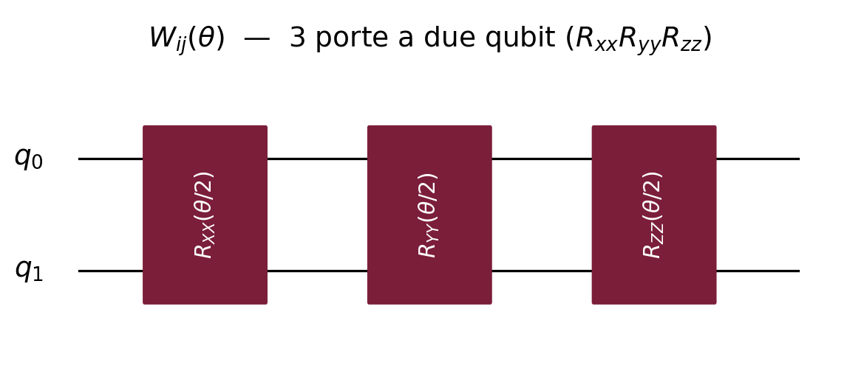





INTRODUZIONE
VQE - Ansatz
Preparazione dello stato parametrizzato$|ψ\left(θ\right)⟩$ - Primitive a due qubit (Dimero)
Preparazione dello stato parametrizzato$|ψ\left(θ\right)⟩$ - Circuito Quantistico
Tre circuiti $U\left(θ\right)$, che a partire da $|00⟩$ preparano $\left|ψ\left(θ\right)⟩=U\left(θ\right)\right|00⟩$, confrontati sulla fedeltà $F=\left|⟨ψ\left(θ\right)\right|ψ₀⟩|²$ rispetto allo stato fondamentale vero
$W_{ij}\left(θ\right)=e^{−iθ{\vec{s}}_{i}⋅{\vec{s}}_{j}}$ - complesso, fase immaginaria [*]
Blocco | Porte a 2 qubit | Porte a 1 qubit
$$W\left(θ\right)$$ | 2 | 1
$$RBS\left(φ\right)$$ | 2 | 6
$$W_{ij}\left(θ\right)$$ | 3 | 5
$RBS\left(φ\right)=e^{2iφ\left(s_{1}^{x}s_{2}^{y}−s_{1}^{y}s_{2}^{x}\right)}$ - reale.
Reconfigurable Beam Splitter (RBS)
HA — 6 parametri
PMA esteso — 3 parametri
PMA base — 1 parametro (2 rami, b/J ≶ 2)
HA: termine di confronto (baseline generica, senza usare la fisica del problema)
PMA esteso: PMA base non basta vicino all'incrocio (limite di parità) — le due rotazioni indipendenti rompono quel vincolo, recuperando $ℱ=1$
PMA base: a $D=0$ il singoletto è lo stato fondamentale esatto - $W\left(θ\right)$ aggiunge solo la flessibilità minima per la piccola perturbazione $D≠0$
$W\left(θ\right)=e^{−2iθs_{1}^{x}s_{2}^{y}}$ - reale
* Crippa et al., Magnetochemistry 7, 117 (2021), Eq. (5)-(6)

Slide 7
INTRODUZIONE
Simulazione Dinamica
La Decomposizione di Suzuki-Trotter
Per una Hamiltoniana somma di operatori locali
$H=\sum_{j}{H_{j}}$
in generale i singoli termini non commutano $\left(\left[H_{i},H_{j}\right]≠0\right)$, l'esponenziale della somma non è il prodotto degli esponenziali
$$e^{−i\left(\sum_{j}{H_{j}}\right)t}≠\prod_{j}{e^{−iH_{j}t}}$$
Per mappare questa evoluzione su porte quantistiche logiche, si divide il tempo totale t in r piccoli intervalli temporali $Δt=t/r$. Sotto l'ipotesi di $Δt→0 \left(ovvero→∞\right)$, si applica la formula Totter
$$e^{−iHt}=\lim_{N→∞}{{\left(\prod_{j}{e^{−iH_{j}\frac{t}{N}}}\right)}^{N}}$$
Per un numero di step $N$ finito, l'approssimazione al primo ordine introduce un errore controllabile (errore di Trotter) legato ai commutatori
$$U\left(t\right)=e^{−iHt}≈{\left(e^{−iH_{1}τ}e^{−iH_{2}τ}\right)}^{N}+𝒪\left(\frac{t^{2}}{r}\right), τ=t/N$$
2 rotazioni Ry indipendenti rompono la conservazione di M — a partire da |10⟩ si copre l'intero spazio a 2 qubit (F = 1)

Slide 8
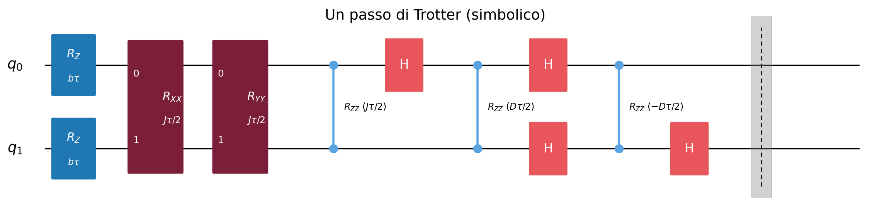
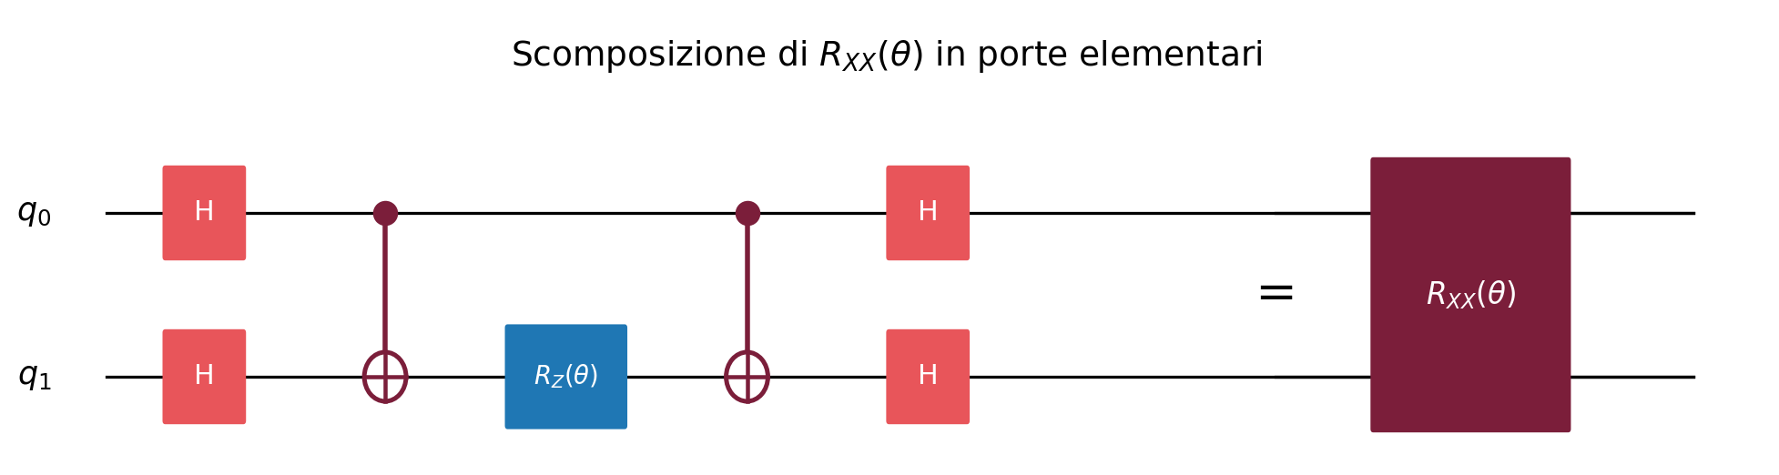
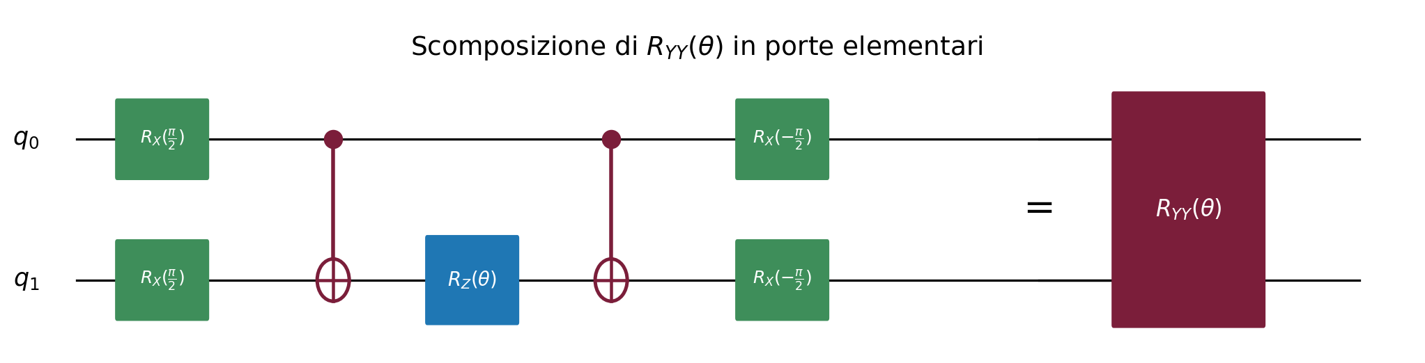
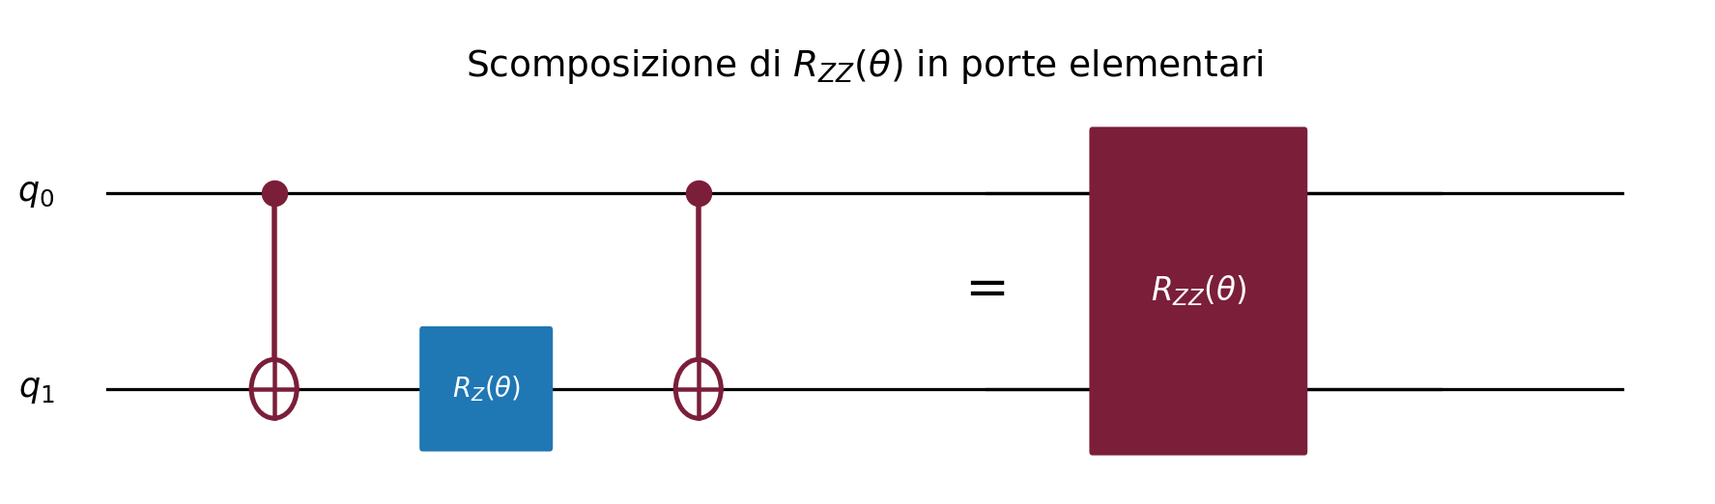
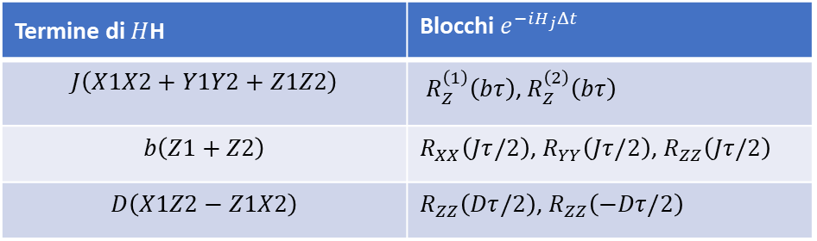
INTRODUZIONE
Simulazione Dinamica
Implementazione sul Circuito Quantistico a due qubit (Dimero)
2 rotazioni Ry indipendenti rompono la conservazione di M — a partire da |10⟩ si copre l'intero spazio a 2 qubit (F = 1)
Esponenziazione Locale: Ogni singolo blocco $e^{−iH_{j}Δt}$viene tradotto direttamente in porte quantistiche elementari.
Termine di $H$H | Blocchi $e^{−iH_{j}Δt}$
$$J\left(X1​X2​+Y1​Y2​+Z1​Z2​\right)$$ | $R_{Z}^{\left(1\right)}\left(bτ\right)$, $R_{Z}^{\left(2\right)}\left(bτ\right)$
$$b\left(Z1​+Z2​\right)$$ | $R_{XX}\left(Jτ/2\right)$, $R_{YY}\left(Jτ/2\right)$, $R_{ZZ}\left(Jτ/2\right)$
$$D\left(X1​Z2​−Z1​X2​\right)$$ | $R_{ZZ}\left(Dτ/2\right)$, $R_{ZZ}\left(−Dτ/2\right)$
Vantaggio Hardware: Trasforma un problema globale continuo in una sequenza discreta di circuiti a blocchi ripetuti, ideale per l'hardware quantistico digitale.

